Slide 1
CSS选择器和属性

Slide 2
CSS选择器
margin属性
padding属性
border属性
标准盒模型概念

Slide 3
CSS选择器
margin属性
padding属性
border属性
标准盒模型概念

Slide 4
选择器的分类
Qian Feng Education
为什么要用选择器？
要使用CSS对HTML页面中的元素实现一对一，一对多或者多对一的控制，这就需要用到CSS选择器
北京千锋互联科技有限公司
Qian Feng Education

Slide 5
选择器的分类
Qian Feng Education
选择器整体分为5大类：
基本选择器、层次选择器、伪类选择器、属性选择器、伪对象（伪元素）选择器
北京千锋互联科技有限公司
Qian Feng Education

Slide 6
基本选择器
Qian Feng Education
类型选择器(标签选择器) 以文档对象html中的标签作为选择符
什么时候用？ 想改变某个元素的默认样式时或者统一文档某个元素的显示效果时
语法？ 标签{属性：属性值；} 例如：div{width：200px；}
Class选择器(类选择器)
什么时候用？ 想要区分某个标签的时，比如想要区分2个div。
语法？<标签 class=“box”></div> .Class名字{属性：属性值；} 例如：.box{width：300px；}
Class可以给多个属性值，多个属性值之间用空格隔开。例如：<div class=“box a1 a3”></div>
ID选择器
什么时候用？想要区分某个标签的时，比如想要区分2个div。
语法？ <标签 id=“box1”></div> #ID名字{ 属性：属性值；} 例如：#box1{width:200px;}
注意点：ID有唯一性，属性值只能是1个。
北京千锋互联科技有限公司
Qian Feng Education

Slide 7
基本选择器
Qian Feng Education
4. 通配符
什么时候用？ 想让所有的标签同时改变样式的时候
语法？ *{属性：属性值；} 例如： *{margin：0；}
5. 群组选择器
什么时候用？ 当几个元素样式属性一样时，可以共同调用一个声明，元素之间用逗号分隔。
语法？ 选择器1，选择器2，选择器3{属性：属性值；} 例如： .box,p,#a2{width：300px；}
北京千锋互联科技有限公司
Qian Feng Education

Slide 8
CSS选择器
margin属性
padding属性
border属性
标准盒模型概念

Slide 9
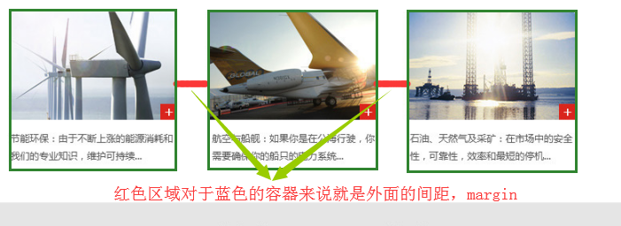
Margin属性
Qian Feng Education
margin 边界：在元素外边的空白区域，被称为边界。
北京千锋互联科技有限公司
Qian Feng Education

Slide 10
Margin属性
Qian Feng Education
margin单独设置
margin-left:左边界 margin-right:右边界
margin-top:上边界 margin-bottom:下边界
属性值有2个写法 数字+单位 可以给负数 或者 使用单词 auto
北京千锋互联科技有限公司
Qian Feng Education

Slide 11
Margin属性
Qian Feng Education
margin的简写
四个值：上 右 下 左 {margin:0px 0px 0px 40px;}
三个值：上 左右 下 {margin:10px 20px 30px ;}
二个值：上下 左右 {margin:10px 20px ;}
一个值：四个方向 margin:2px;
北京千锋互联科技有限公司
Qian Feng Education

Slide 12
Margin属性
Qian Feng Education
margin-top的解析问题
问题描述：默认情况下，当给一个子元素设置margin-top之后，应该子元素自己下来，但是浏览器解析的时候，父元素也跟着一起下来了。
解决方法：给父元素添加overflow：hidden；
北京千锋互联科技有限公司
Qian Feng Education

Slide 13
CSS选择器
margin属性
padding属性
border属性
标准盒模型概念

Slide 14
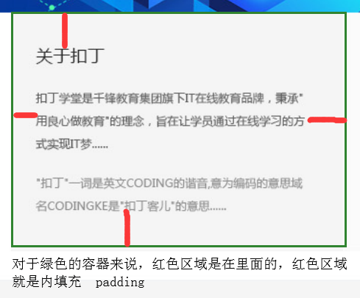
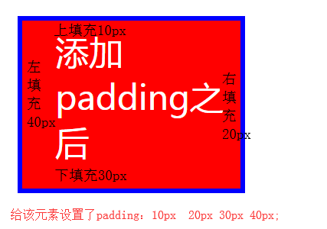
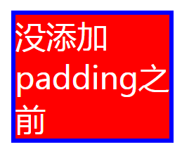
Padding属性
Qian Feng Education
padding 填充：指设定页面中一个元素内容到元素的边缘(边框) 之间的距离，可以看成是某个容器里面的间距。
北京千锋互联科技有限公司
Qian Feng Education

Slide 15
padding属性
Qian Feng Education
padding单独设置
padding-left:左内填充 padding-right:右内填充
padding-top:上内填充 padding-bottom:下内填充
属性值的写法 数字+单位 不可以给负数 不可以使用单词 auto
北京千锋互联科技有限公司
Qian Feng Education

Slide 16
Padding属性
Qian Feng Education
padding使用的注意点
padding值是额外加在元素原有大小之上的，如想保证元素大小不变，需从元素宽或高上减掉后添加的padding属性值
北京千锋互联科技有限公司
Qian Feng Education

Slide 17
Padding属性
Qian Feng Education
padding的简写
四个值：上 右 下 左 {padding:0px 0px 0px 40px;}
三个值：上 左右 下 {padding:10px 20px 30px ;}
二个值：上下 左右 {padding:10px 20px ;}
一个值：四个方向 padding:2px;
北京千锋互联科技有限公司
Qian Feng Education

Slide 18
CSS选择器
margin属性
padding属性
border属性
标准盒模型概念

Slide 19
Border属性
Qian Feng Education
1、边框宽度：border-width:
2、边框颜色：border-color:
3、边框样式：border-style:solid(实线)/dashed(虚线)dotted(点划线)double(双线)
简写：border：30px solid blue; 参数的顺序可以随意调换
单边框设置：
上边框 border-top：30px blue solid; 下 border-bottom 左 border-left 右 border-right
北京千锋互联科技有限公司
Qian Feng Education

Slide 20
CSS选择器
margin属性
padding属性
border属性
标准盒模型概念

Slide 21
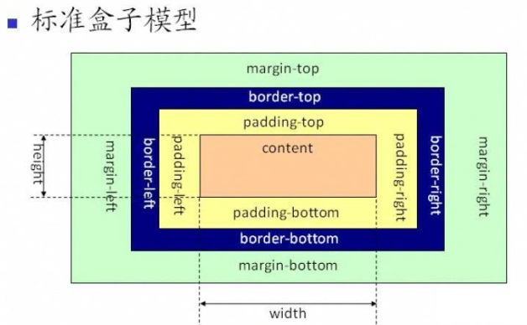
盒子模型的组成
Qian Feng Education
盒模型是css布局的基石，它规定了网页元素如何显示以及元素间相互关系。css定义所有的元素都可以拥有像盒子一样的外形和平面空间，即都包含边框、边界、补白、内容区，这就是盒模型。
北京千锋互联科技有限公司
Qian Feng Education

Slide 22
谢谢您的观看

